Slide 1
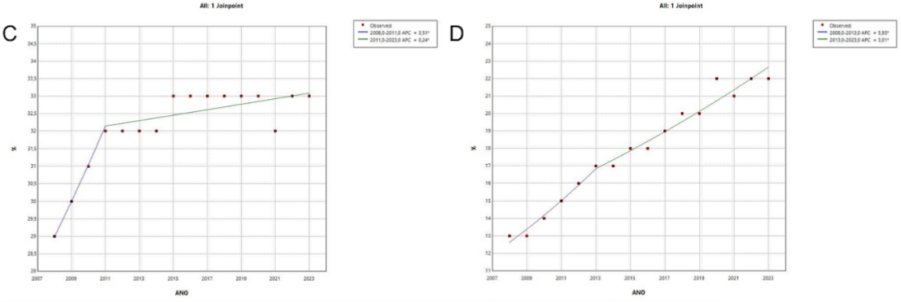
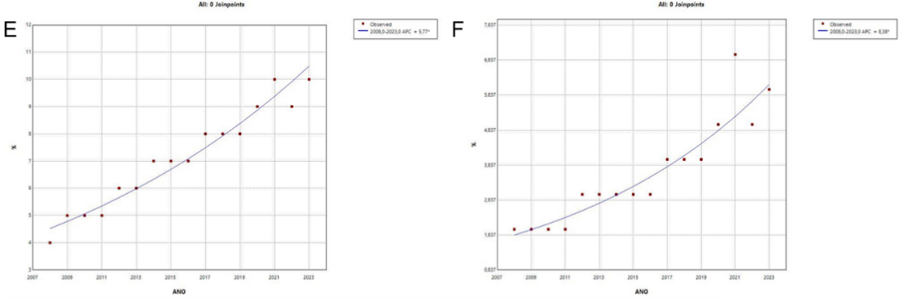
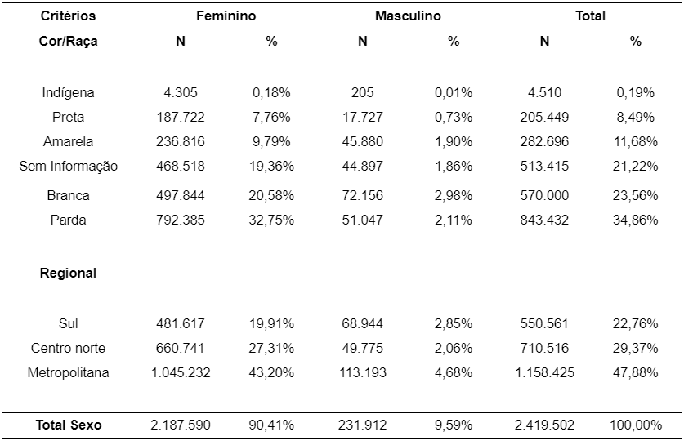
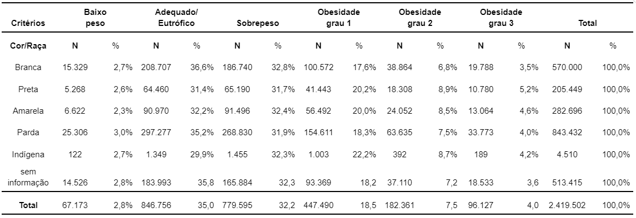
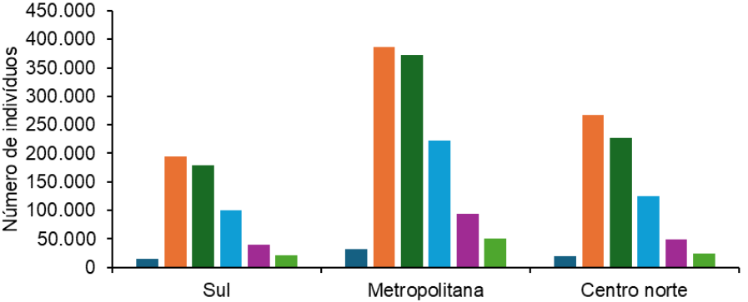
PERFIL EPIDEMIOLÓGICO E INCIDÊNCIA TEMPORAL DO ESTADO NUTRICIONAL DE ADULTOS DO ESTADO DO ESPÍRITO SANTO, DE 2008 A 2023
Thiago de Souza Fernandes¹, Bruno Spalenza da Silva², Hemily Batista-Silva³
¹Graduando em Medicina – UNESC; ²Graduado em Farmácia, MSc., Professor dos cursos da área da saúde – UNESC; ³Professora e Coordenadora do curso de Biomedicina, Professora do Programa de Pós-Graduação em Ciências da Saúde – UNESC/ thiagosfernandes7@gmail.com e hbsilva@unesc.br
INTRODUÇÃO
O estado nutricional é influenciado por fatores como estilo de vida, alimentação, atividade física, condições genéticas, metabólicas e patológicas, além de fatores socioeconômicos. No Brasil, observa-se uma coexistência paradoxal entre indivíduos em estado de subnutrição e aqueles com obesidade, revelando um cenário nutricional complexo e multifacetado. Contudo, há uma lacuna na literatura sobre o estado nutricional de indivíduos do Espírito Santo (ES), o que ressalta a necessidade de estudos mais detalhados na região.
OBJETIVO
Figura 2: Distribuição de adultos em estados nutricionais de baixo peso, adequado/eutrófico, sobrepeso, obesidade grau 1, obesidade grau 2 e obesidade grau 3 no estado do Espírito Santo, de 2008 a 2023 (A). Porcentagem da distribuição de adultos do sexo feminino e sexo masculino em estados nutricionais de baixo peso, adequado/eutrófico, sobrepeso, obesidade grau 1, obesidade grau 2 e obesidade grau 3 no estado do Espírito Santo, de 2008 a 2023 (B).
Avaliar o perfil epidemiológico e incidência temporal do estado nutricional de adultos do estado do ES, de 2008 a 2023.
METODOLOGIA
Delimitação de variáveis
SEXO:
Feminino e masculino
Análise estatística
ANO:
2008 - 2023
Joinpoint Regression Program®
ESTÁGIO DA VIDA:
Adulto
PERFIL NUTRICIONAL:
Baixo peso, Adequado/Eutrófico, Sobrepeso, obesidade grau 1, Obesidade grau 2 e Obesidade grau 3
Análise descritiva
REGIONAL DE SAÚDE:
Sul, Metropolitana e Centro-norte
Escolha de base de dados
COR/RAÇA:
Branco, Preto, Pardo, amarelo e indígena
RESULTADOS
Figura 3: Análise temporal da prevalência do estado nutricional de adultos do Espírito Santo, nas categorias de baixo peso (A), adequado/eutrófico (B), sobrepeso (C), obesidade grau 1 (D), obesidade grau 2 (E) e obesidade grau 3 (F), de 2008 a 2023. Os dados estão expressos em porcentagem (%). *Indica que o percentual de variação anual (APC) é significativamente diferente de zero no nível alfa = 0,05. Fonte: DATASUS, 2024.
Tabela 2: Distribuição da cor/raça (branca, preta, amarela, parda, indígena e sem informação) segundo critérios de avaliação do estado nutricional (baixo peso, adequado/eutrófico, sobrepeso, obesidade grau 1, obesidade grau 2 e obesidade grau 3), no Espírito Santo, de 2008 a 2023.
CONCLUSÃO
Tabela 1: Perfil epidemiológico dos indivíduos registrados no sistema de vigilância alimentar e Nutricional (SISVAN), no Espírito Santo, de 2008 a 2023.
O estudo revelou uma tendência preocupante de redução de indivíduos eutróficos e de baixo peso e de aumento do sobrepeso e obesidade nos graus 1, 2 e 3 no ES, destacando a necessidade de políticas públicas focadas em promover hábitos alimentares saudáveis e atividades físicas.
AGRADECIMENTOS
Fundação de Amparo à Pesquisa do Estado do Espírito Santo (FAPES).
REFERÊNCIAS
APRELINI, Carla Moronari de Oliveira et al. Tendência da prevalência do sobrepeso e obesidade no Espírito Santo: estudo ecológico, 2009-2018. Epidemiologia e Serviços de Saúde, [s. l.], v. 30, n. 3, p. e2020961, 2021. Disponível em: Acesso em: 2 fev. 2024.
BATISTA FILHO, Malaquias; RISSIN, Anete. A transição nutricional no Brasil: tendências regionais e temporais. Cadernos de Saúde Pública, [s. l.], v. 19, p. S181–S191, 2003. Disponível em: Acesso em: 23 jul. 2024.
Figura 1: Distribuição do número de indivíduos nos estados nutricionais de baixo peso, adequado/eutrófico, sobrepeso, obesidade grau 1, obesidade grau 2 e obesidade grau 3 nas regionais sul, metropolitana e centro norte do estado do Espírito Santo, de 2008 a 2023.

